Slide 1

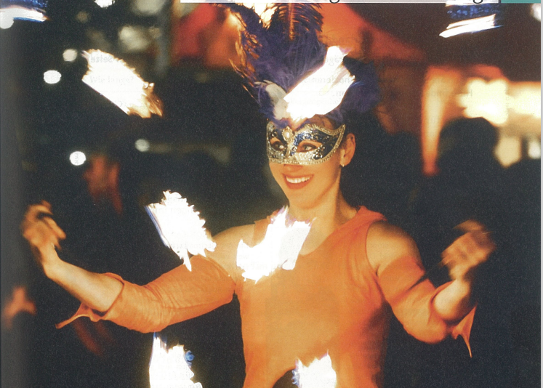

:

Slide 2


Teil 3: Temporale Präpositionen
Grammatik
temporale Präpositionen
- seit wann?
- wann?
- ab wann?
- wie lange?

Slide 3




am
nach
am
für
nach
in
am
ab

Slide 4






Slide 5





Slide 6

4 Das möchte ich schon seit Jahren mal sehen.
Markieren Sie von ... bis, von ... an, über und seit
in den Leserbeiträgen in 3 und ergänzen Sie.
Vom bis
Von an

Slide 7
4 Das möchte ich schon seit Jahren mal sehen.
Markieren Sie von ... bis, von ... an, über und seit
in den Leserbeiträgen in 3 und ergänzen Sie.
seit
über

Slide 8
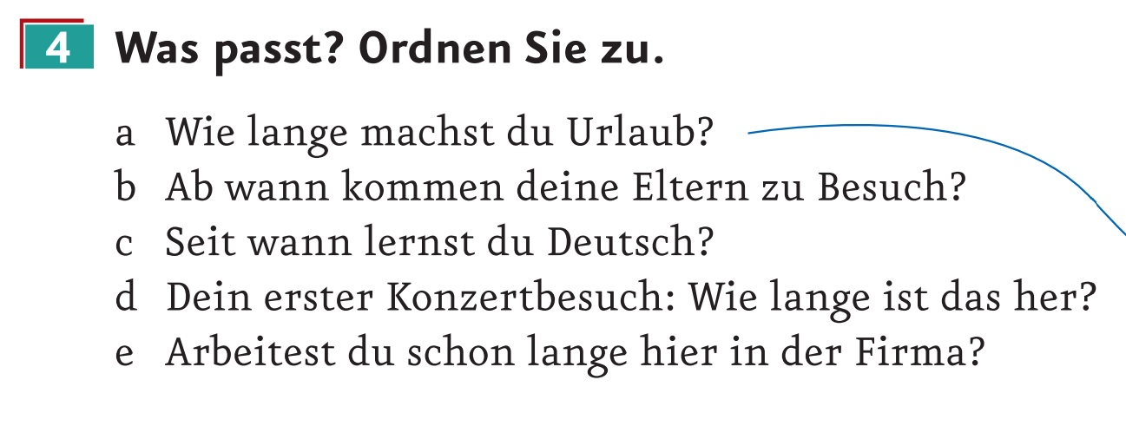
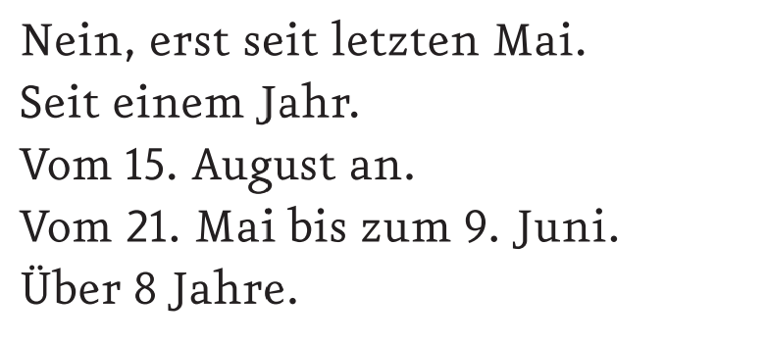
e
c
b
a
d

Slide 9


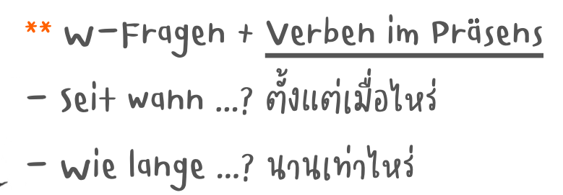

Slide 10
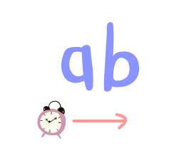




Slide 11




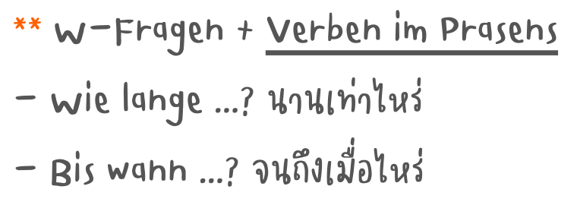

Slide 12


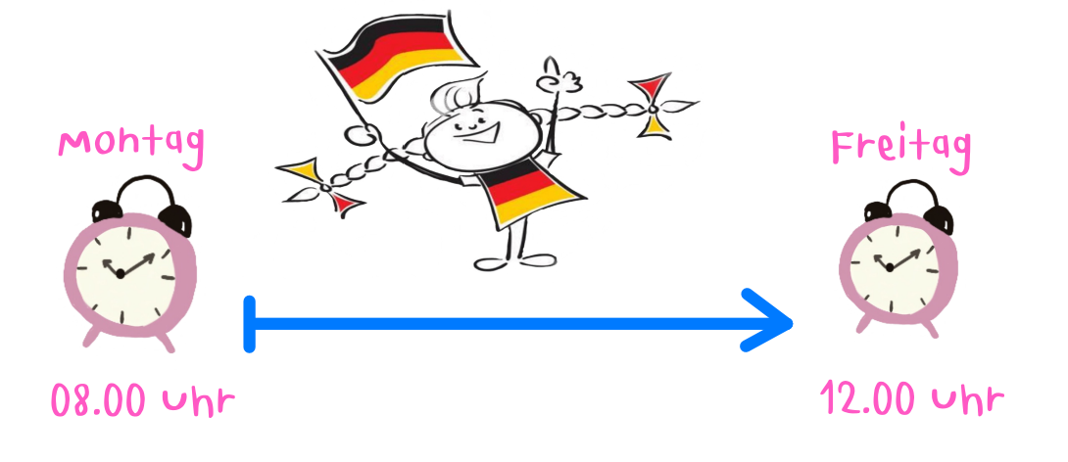


Slide 13





Slide 14




Slide 15




Slide 16



Slide 17




Slide 18



Slide 19




Slide 20



Slide 21




Slide 22



Slide 23


seit
seit

Slide 24



X
X
X
X

Slide 25


X
X

Slide 26


nach, seit, vor
für, über

Slide 27

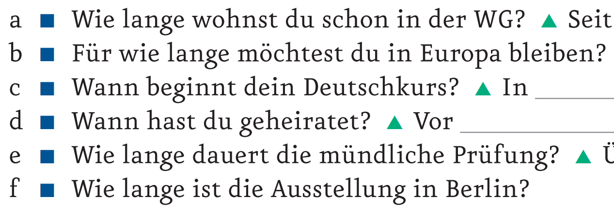


Slide 28


Slide 29




Slide 30


